Slide 1
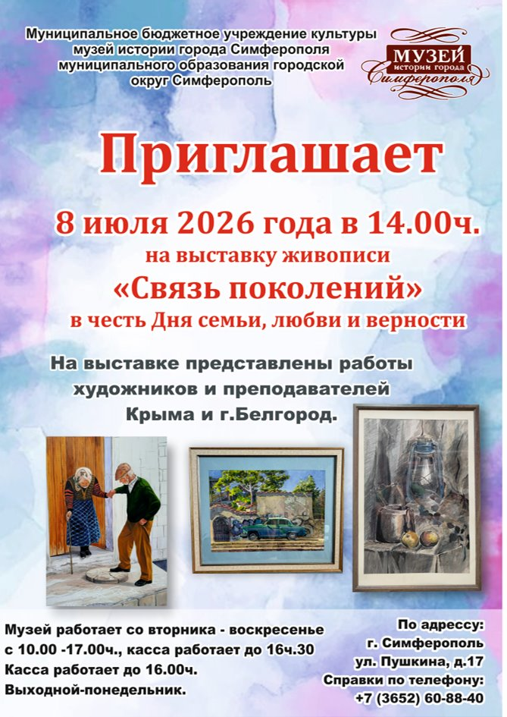
Выставка Связь поколений
Приурочена к 8 июля (День семьи, любви и верности)

Slide 2
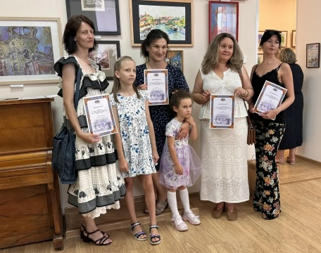
Выставка "Связь поколений"
8 июля в Музее истории города Симферополя состоялось открытие выставки "Связь поколений", которая посвящена Дню семьи, любви и верности. На выставке представлено 45 работ художников - педагогов, которые не только используют свой дар, но и обучают других живописи.

Slide 3
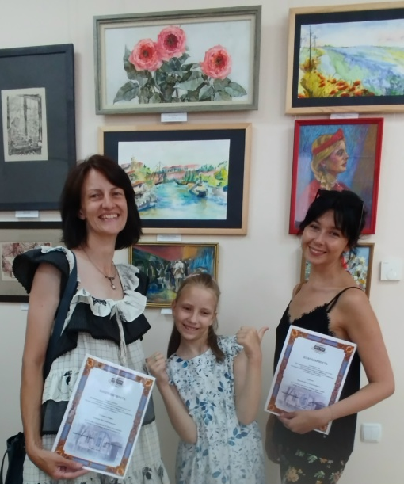
Чему посвящена выставка "Связь поколений?"
Выставка примечательна тем, что здесь нет единой композиции, концепции или тематики. Здесь талантливые художники знакомят нас со своим собственным видением мира посредством главного в их жизни – творчества. Выставка несет в себе многоплановость техник и направлений.
Работы, выполненные в технике "натюрморт", портретная живопись, пейзажи объединяет одно: художник, как наставник, передает свои знания и навыки ученику. Рассмотрим работы авторов произведений и техники, в которых они выполнены.

Slide 4
Натюрморт
Натюрморт – это жанр изобразительного искусства, в котором изображаются неодушевлённые предметы: цветы, фрукты, посуда, книги, музыкальные инструменты и другие объекты материального мира. Название происходит от французского nature morte («мёртвая природа») или итальянского natura morta. В странах Северной Европы использовался термин stilleven («тихая жизнь»).
Как самостоятельный жанр натюрморт сформировался в XVI–XVII веках в Европе, особенно в Нидерландах.
На данной выставке можно ознакомиться с такими работами, как «Натюрморт с самоваром» Ахтямовой Д.С., а также три работы Марины Кравченко «Натюрморт», «Натюрморт с керосиновой лампой» и «Пастельный натюрморт». Цветочные композиции также пленят своей красотой. Это работы Коркишко В.О. «Маки», картина «Розы» Ершовой Ю.А., работы Нонны Гендиной «Маки», Галины Свиридовой «Ромашки» и Мартыщук-Костюченко «Летний натюрморт».

Slide 5
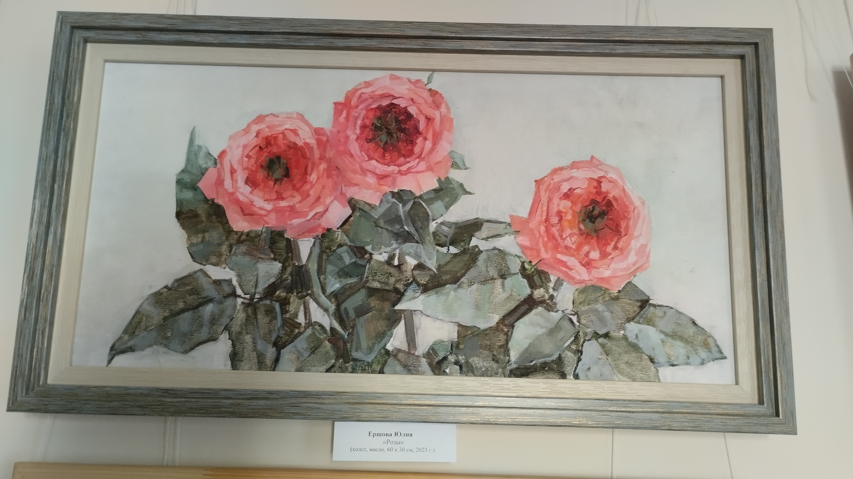
Ершова Юлия "Розы"
Юлия Ершова - художник – преподаватель. Художественная школа "Мастерская", Симферополь.

Slide 6
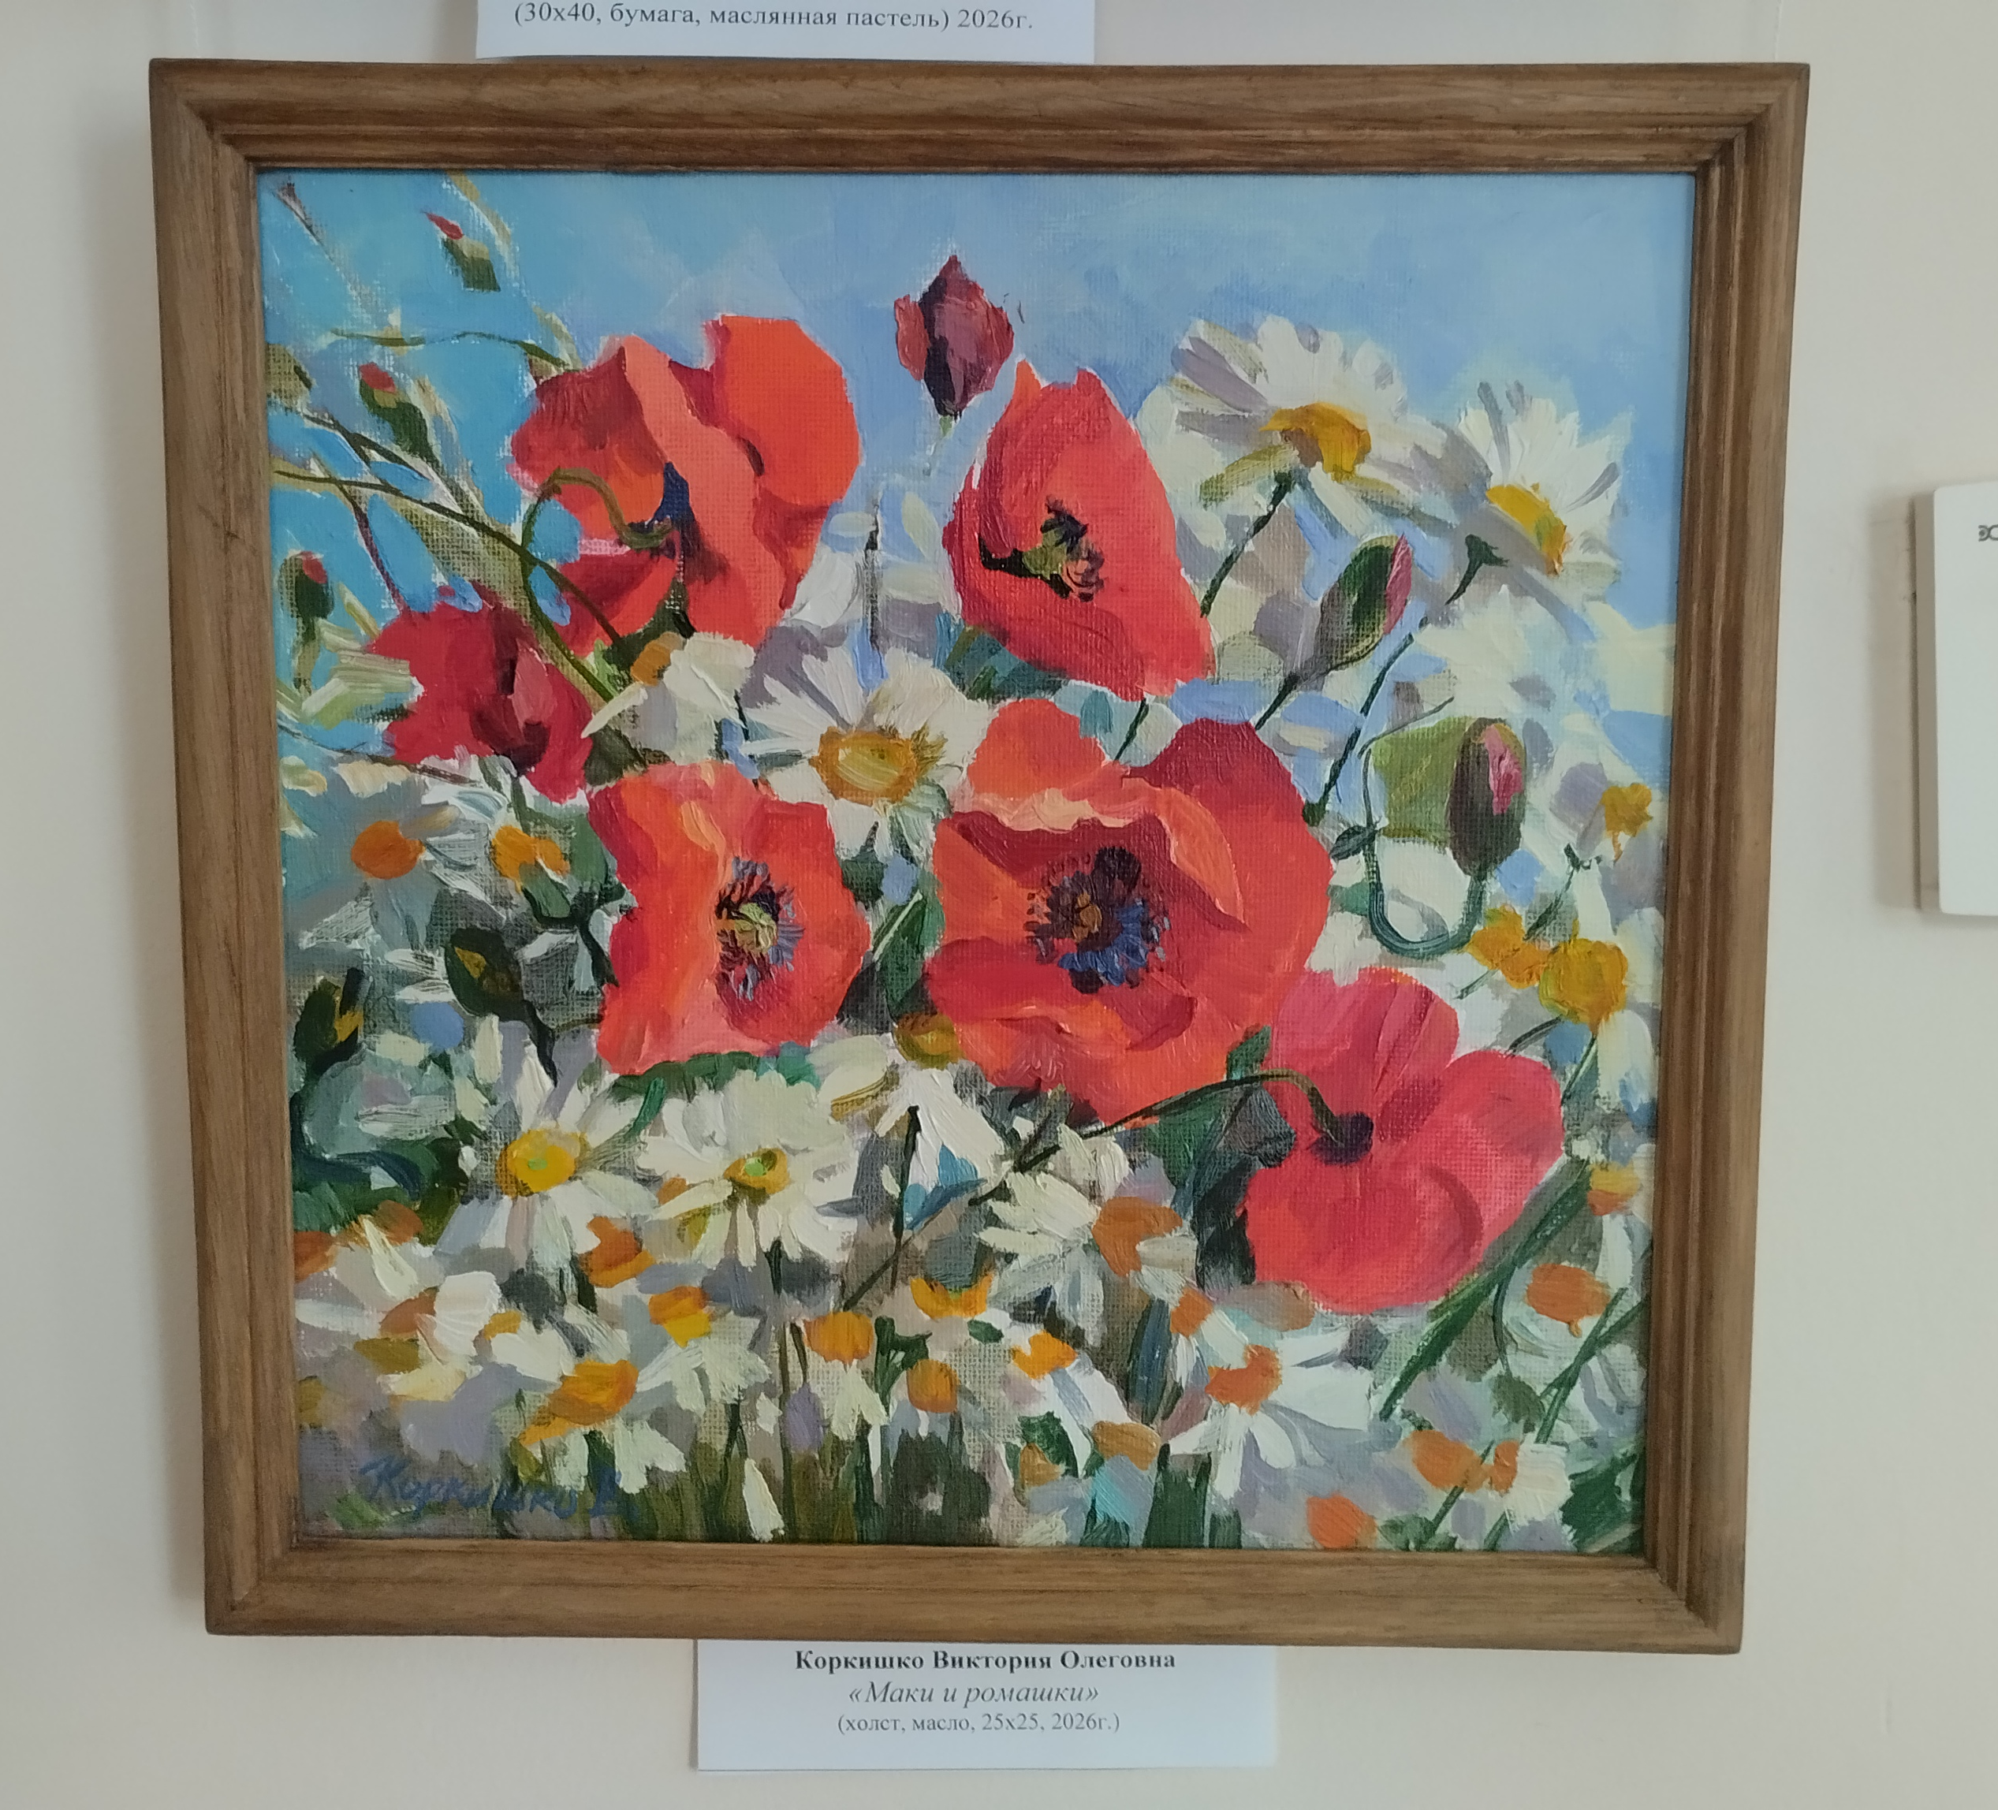
"Маки и ромашки».
Виктория Коркишко
Виктория Коркишко - член Всероссийской творческой общественной организации «Союз художников России» Крымское Республиканское отделение. Член международной ассоциации изобразительных искусств — АИАП ЮНЕСКО. Член Международного союза педагогов-художников.

Slide 7
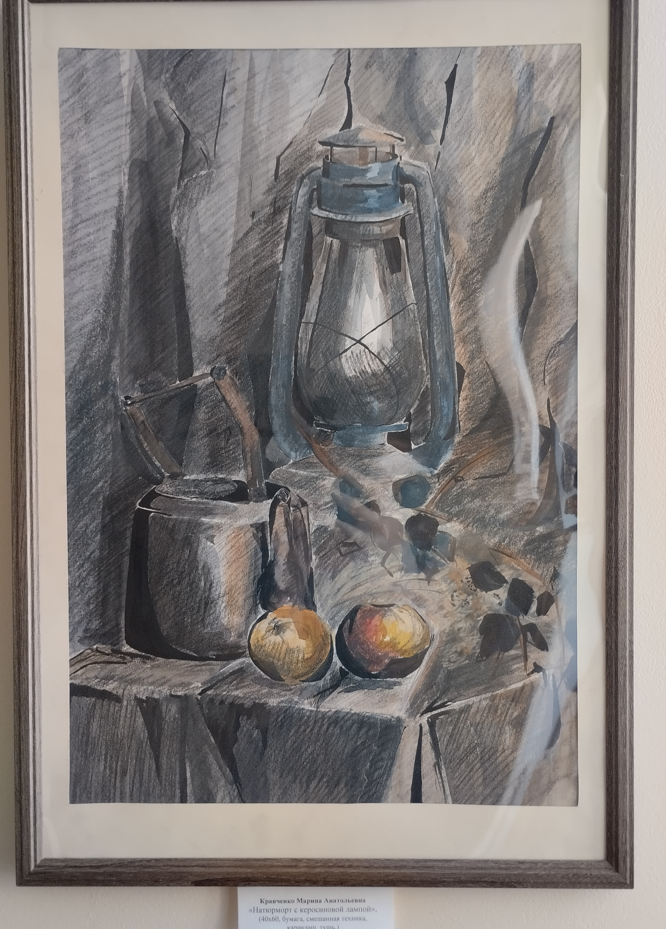
Работа Марины Кравченко "Натюрморт с керосиновой лампой"
Кравченко Марина Анатольевна, художник-педагог. г. Белгород.

Slide 8
Живопись
Термином «живопись» обозначают один из видов изобразительного искусства. Художники создают живописные произведения с помощью красок на твердой поверхности — холсте, бумаге, дереве, картоне, камне, штукатурке и других материалах. На плоскости мастера передают свет, объем предметов и глубину пространства. В зависимости от пигмента краски и скрепляющего состава выделяют масляную живопись, темперу, к этому виду искусства относят некоторые произведения в технике акварели, гуаши и в других.
Живописным уголкам Крыма также посвящены работы талантливых художников.

Slide 9
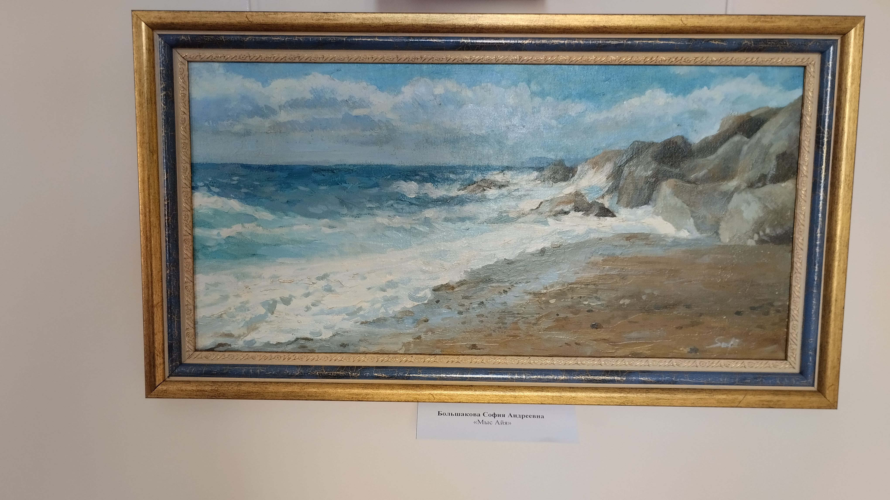
«Мыс Айя». Большакова София
Большакова София Андреевна, художник. Преподаватель воскресной школы им. Св.Луки при Свято-Троицком женском монастыре. Симферополь.

Slide 10
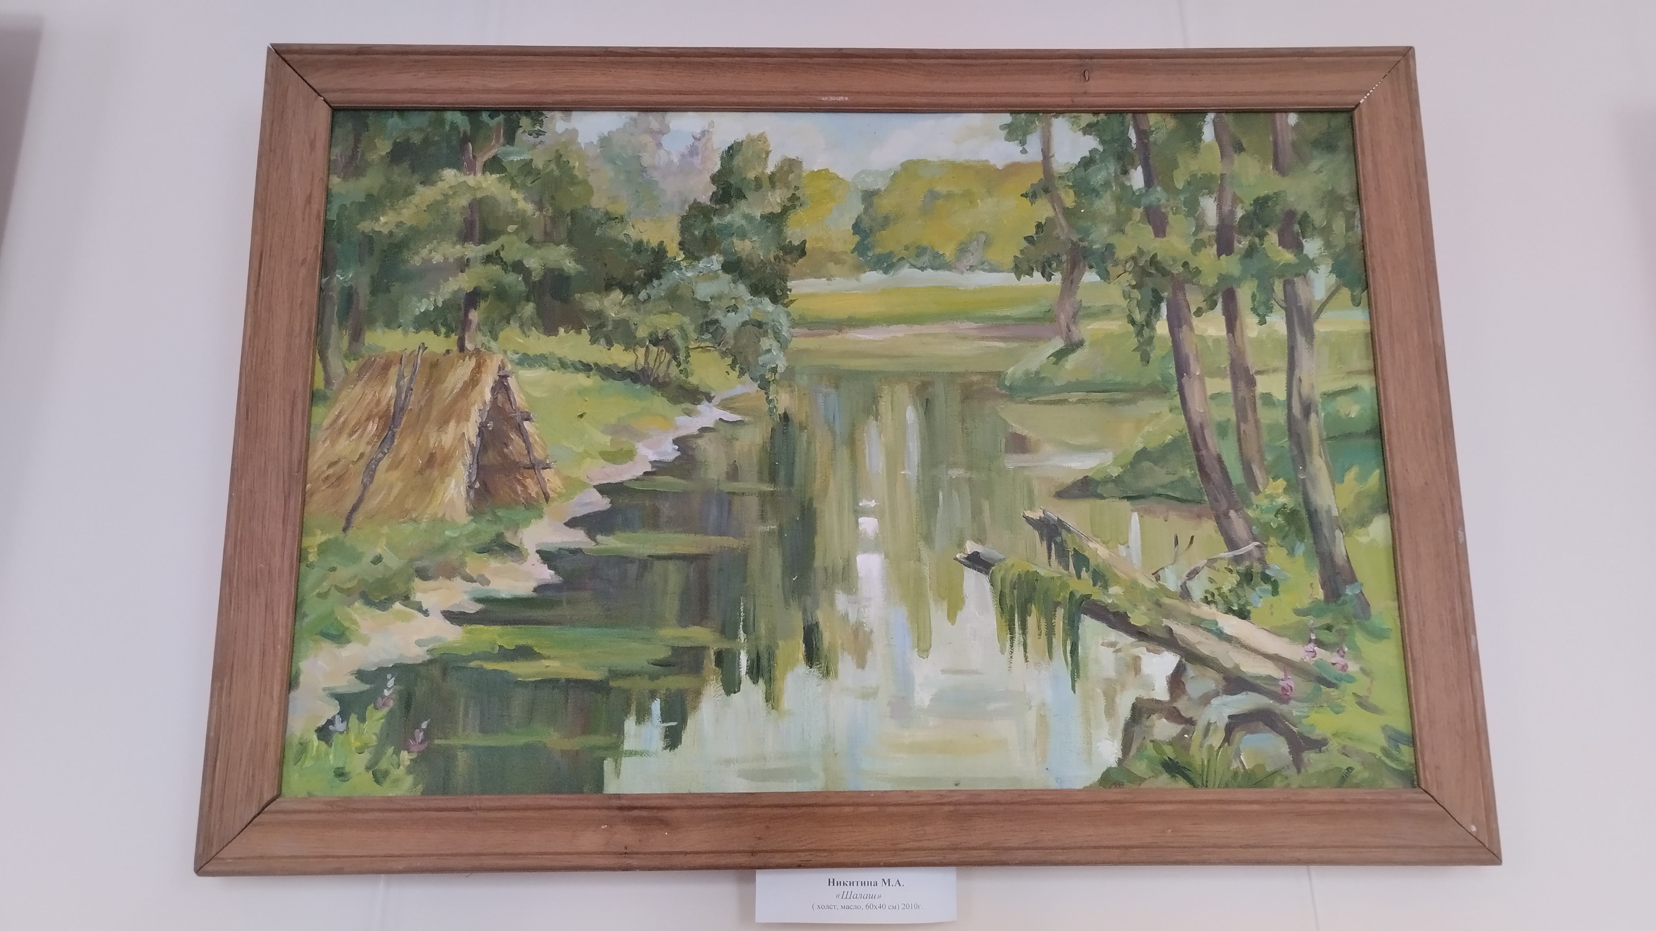
Работа Марины Никитиной "Шалаш"
Марина Никитина - крымский художник, руководитель арт-студии "Вишенка".

Slide 11
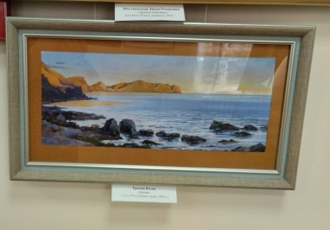
Ершова Юлия "Камни"
Ершова Юлия, художник – преподаватель. Художественной школы
"Мастерская",
Симферополь.

Slide 12
Работы, посвященные семье.
Поскольку данная выставка приурочена к Дню семьи, любви и верности, то, разумеется, немалая часть картин посвящена теме любви, заботы и,конечно же, семье.
К ним относятся произведения художника Ирины Фомичевой "Прощание на перроне", Артура Наджимидинова "Счастливые бабушка и дедушка", "Улочки Бахчисарая" и другие.

Slide 13
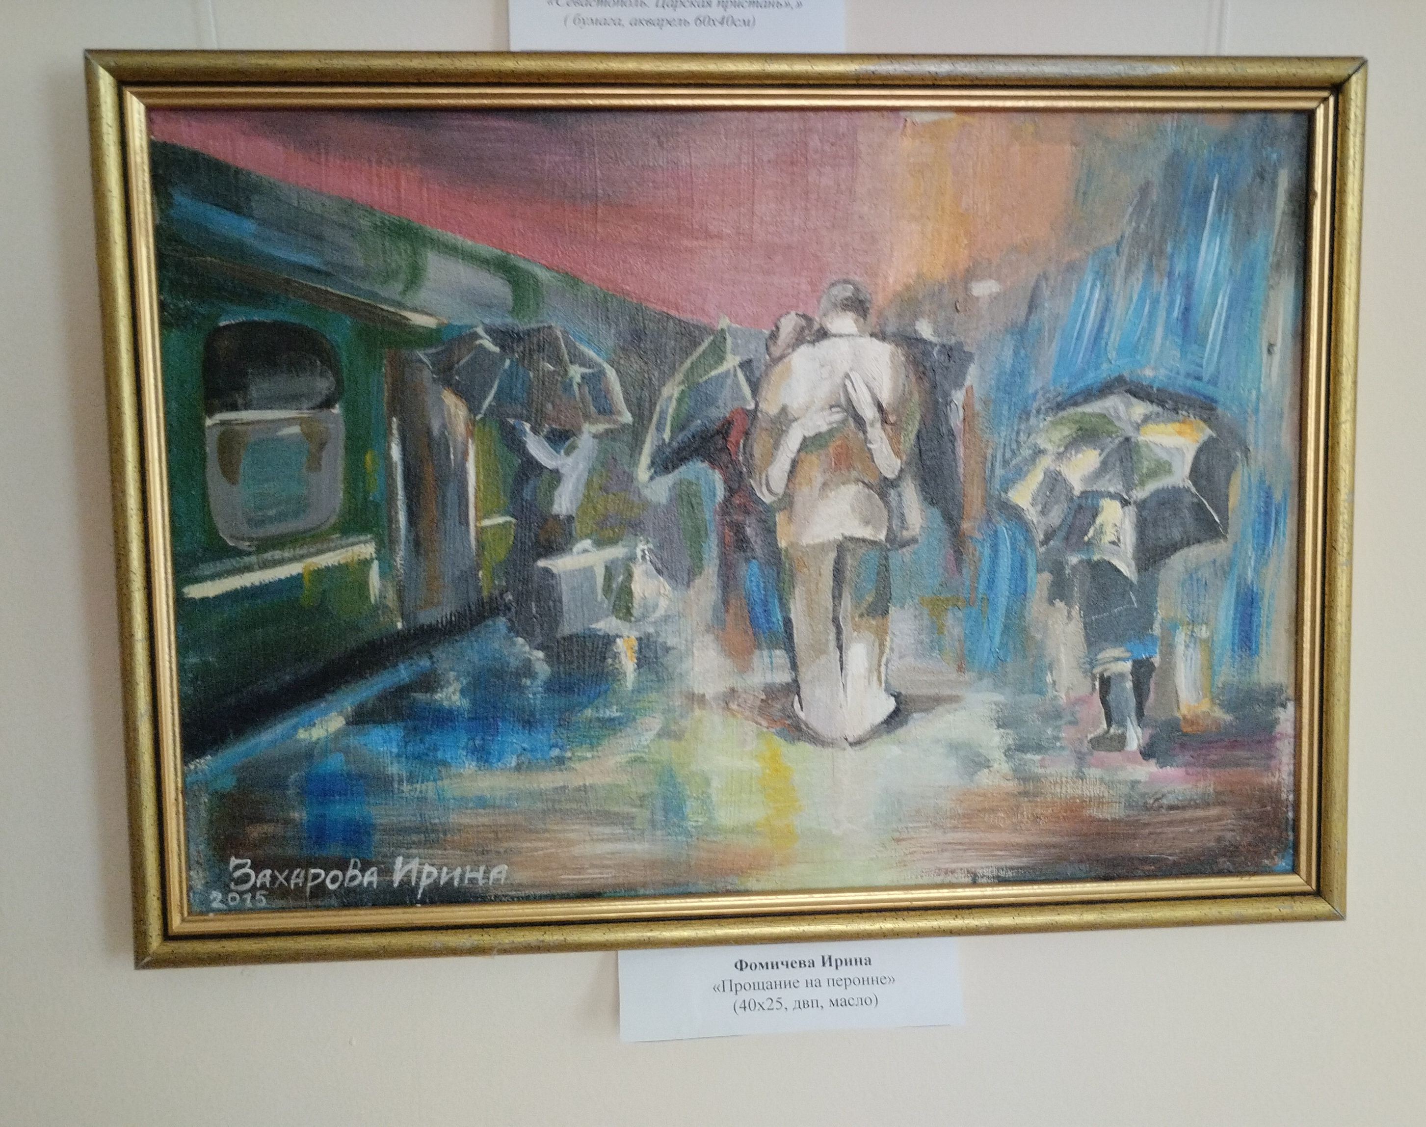
Фомичева Ирина. "Прощание на перроне"
Ирина Фомичева -художник – оформитель, специалист по экспозиционной и выставочной деятельности музея истории города Симферополя.

Slide 14
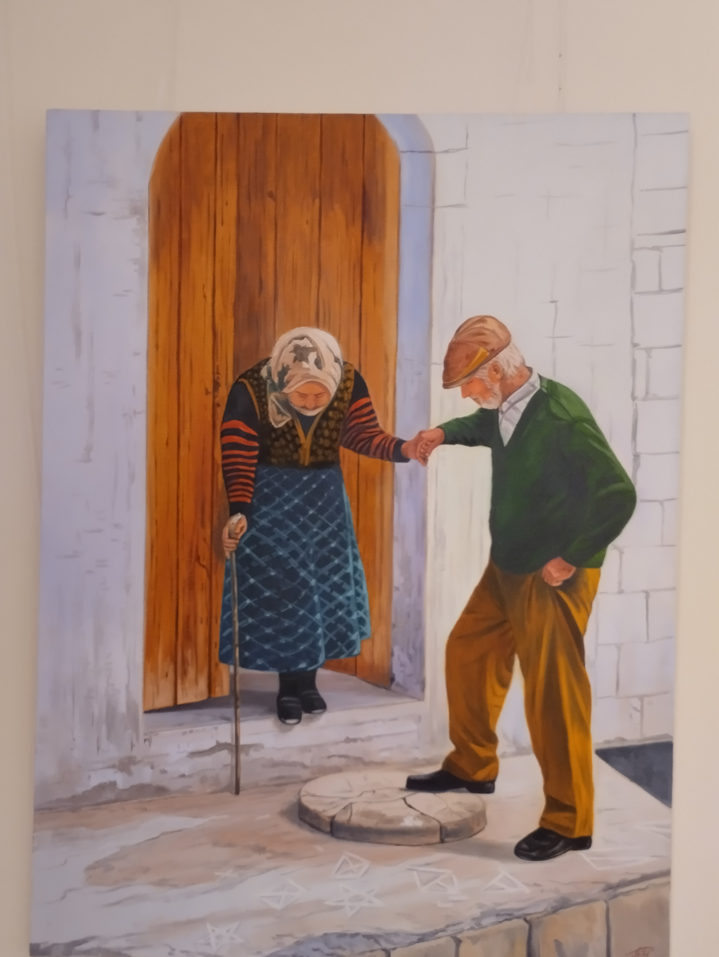
Артур Наджимидинов "Счастливые бабушка и дедушка"
Наджимидинов Артур Александрович, художник. Член Союза художников Республики Крым, Симферополь.

Slide 15
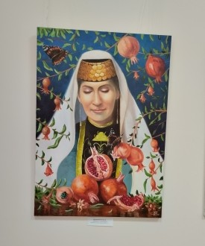
Работа Артура Наджимидинова "Девушка с гранатами».
Наджимидинов Артур Александрович, художник.
Член Союза художников Республики Крым. Симферополь.

Slide 16
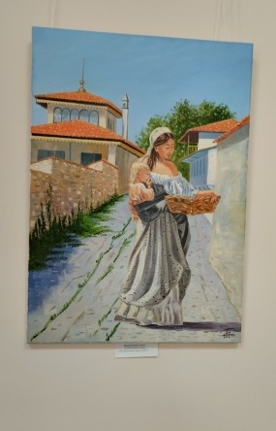
Работа Артура Наджимидинова "Улочки Бахчисарая».

Slide 17
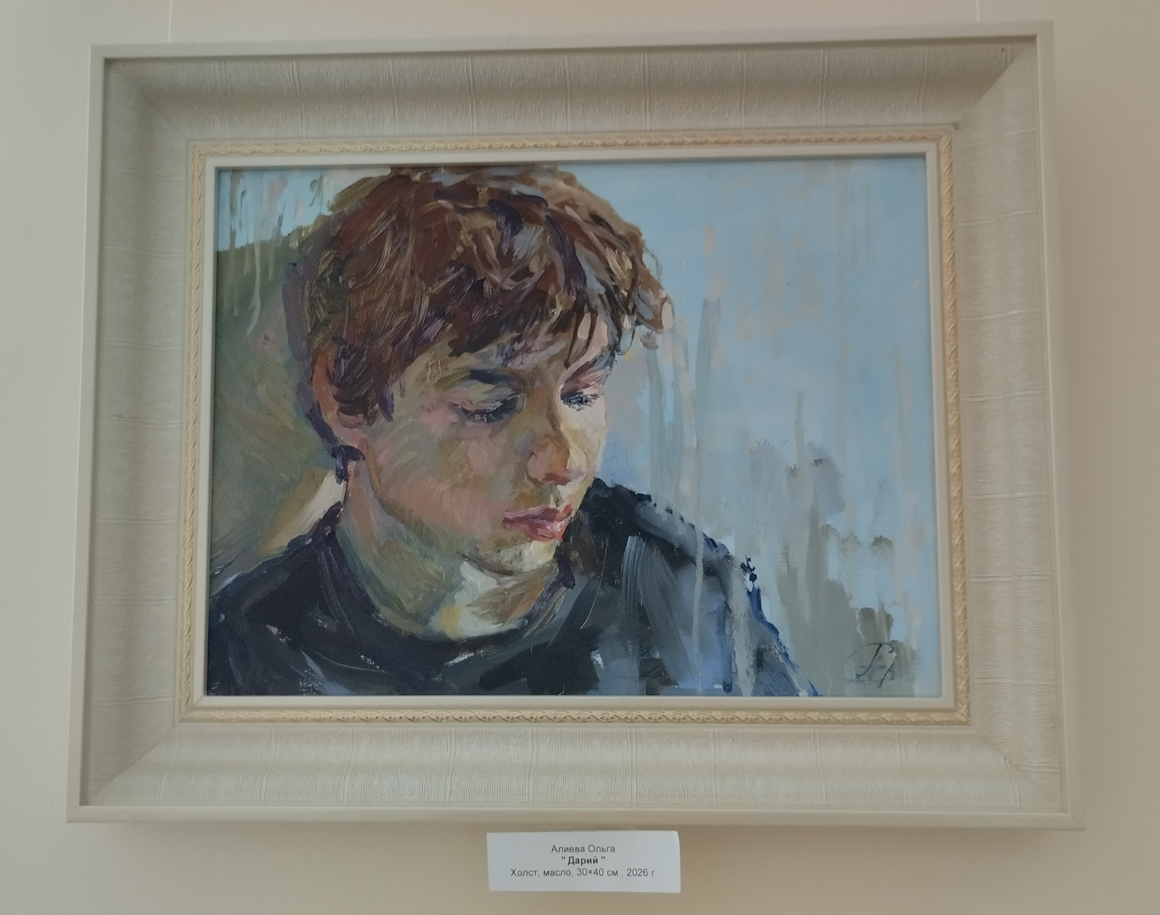
"Дарий" Работа Ольги Алиевой.
Ольга Алиева - живописец (настенная роспись, масло), иконописец (яичная темпера), график (соус, пастель), педагог (изобразительное искусство).Член Всероссийской творческой общественной организации «Союз художников России» Республики Крым с 2024г.

Slide 18
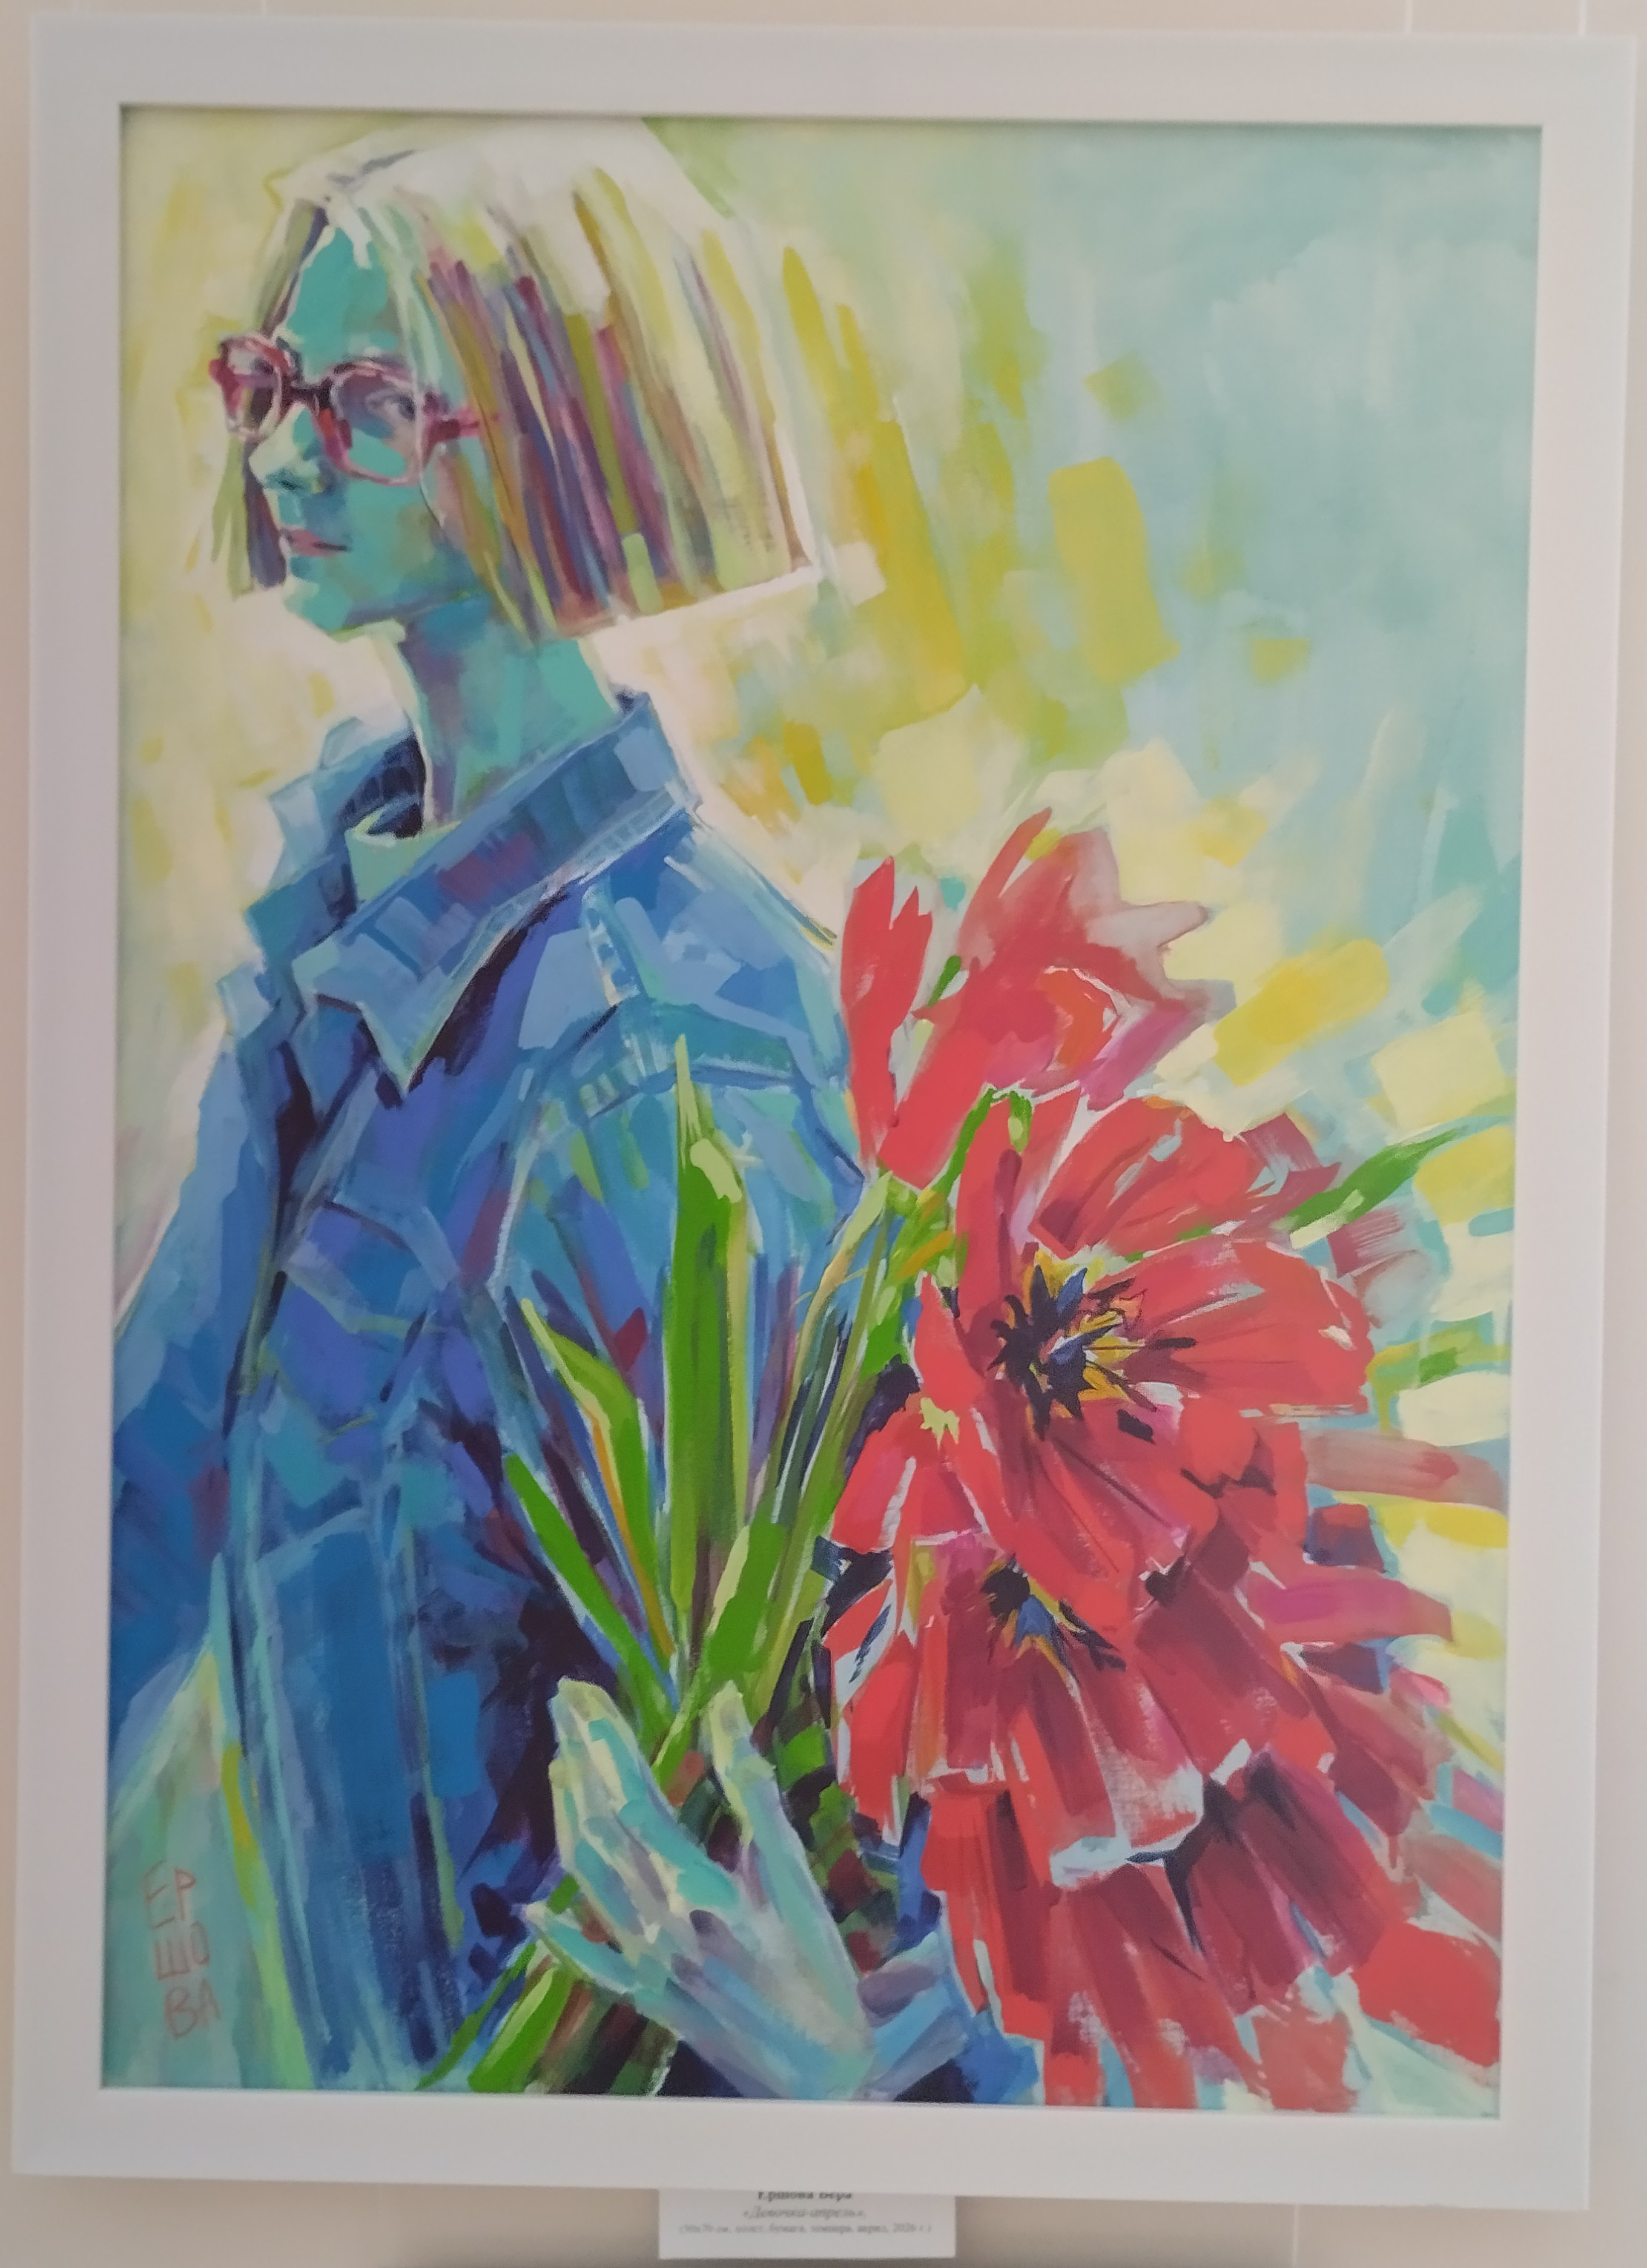
"Девочка – апрель». Вера Ершова
Ершова Вера Викторовна, художник-график, преподаватель курса по комиксам в студии "Перспектива". Симферополь. Работает с графикой и живописью.

Slide 19
